Slide 1

兒童或少年性剝削防制宣導
新北市政府家庭暴力暨性侵害防治中心
蘇鈺庭 社會工作員

Slide 2
報告內容
01
02
03
04
法條相關
兒少保
性剝削
性剝削樣態
犯罪類型
性剝削
影片欣賞
實務問題與討論

Slide 3


性剝削保護對象 －兒童及少年
《兒童及少年福利與權益保障法》
第二條 本法所稱兒童及少年，指未滿十八歲之人。
所稱兒童，指未滿十二歲之人。
所稱少年，指十二歲以上未滿十八歲之人。
Notes:
違反他人意願??? 不經他人同意???

Slide 4
何謂兒少性剝削？
兒少性剝削往往被理解成「性交易」是兒少「自發」的行為忽略兒少與成年人在年齡、身分、經濟條件及社會地位等各方面的權力不對等關係。
因兒童及少年的心智發展尚未成熟，容易遭到誘騙，若和他們發生性交易（剝削）行為，往往對兒少年產生永久且難以平復的傷，對社會亦有深遠的負面影響。
保護兒童及少年免於因任何非法之性活動而遭致性剝削。
Notes:
勵馨基金會曾做出研究，約有60％的兒少當事人是遭到仲介或誘騙，而進入集團操控的色情行業，然而在過去「性交易」的框架下，卻有54％的民眾認為，少女／年從事性交易主因都是自願的；該研究更指出，有高達74.53％的民眾，認為從事性交易的少女／年都是為了拜金與虛榮。種種資料顯示，社會對於兒少的汙名一直都在，而正名才剛剛開始。

Slide 5

106年《兒少性剝削防制條例》修法後-加入二種新型態的兒少性剝削類型
112年《兒少性剝削防制條例》修法後-增修第2-1-3款樣態
(符合聯合國權利公約、關注兒少最佳利益)
第2-1-1款
第2-1-2款
第2-1-3款
第2-1-4款
使兒童或少年為有對價之性交或猥褻之行為
利用兒童及少年為性交、猥褻之行為，以供人觀覽
拍攝、製造、散布、播送、交付、公然陳列或販賣兒童或少年之性影像、與性相關而客觀上足以引起性慾或羞恥之圖畫、語音或其他物品
使兒童或少年坐檯陪酒或涉及色情之伴遊、伴唱、伴舞等行為
5

Slide 6
兒童及少年性剝削防制條例第36條
拍攝、製造兒童或少年之性影像、與性相關而客觀上足以引起性慾或羞恥之圖畫、語音或其他物品，處一年以上七年以下有期徒刑，得併科新臺幣一百萬元以下罰金。
招募、引誘、容留、媒介、協助或以他法，使兒童或少年被拍攝、自行拍攝、製造性影像、與性相關而客觀上足以引起性慾或羞恥之圖畫、語音或其他物品，處三年以上十年以下有期徒刑，得併科新臺幣三百萬元以下罰金。
以強暴、脅迫、藥劑、詐術、催眠術或其他違反本人意願之方法，使兒童或少年被拍攝、自行拍攝、製造性影像、與性相關而客觀上足以引起性慾或羞恥之圖畫、語音或其他物品者，處七年以上有期徒刑，得併科新臺幣五百萬元以下罰金。
意圖營利犯前三項之罪者，依各該條項之規定，加重其刑至二分之一。
前四項之未遂犯罰之。
第一項至第四項之附著物、圖畫及物品，不問屬於犯罪行為人與否，沒收之。
拍攝、製造兒童或少年之性影像、與性相關而客觀上足以引起性慾或羞恥之圖畫、語音或其他物品之工具或設備，不問屬於犯罪行為人與否，沒收之。但屬於被害人者，不在此限。

Slide 7
兒童及少年性剝削防制條例第38條
散布、播送、交付、公然陳列或以他法供人觀覽、聽聞兒童或少年之性影像、與性相關而客觀上足以引起性慾或羞恥之圖畫、語音或其他物品者，處一年以上七年以下有期徒刑，得併科新臺幣五百萬元以下罰金。
意圖散布、播送、交付或公然陳列而持有前項物品者，處六月以上五年以下有期徒刑，得併科新臺幣三百萬元以下罰金。
意圖營利犯前二項之罪者，依各該條項之規定，加重其刑至二分之一。販賣前二項性影像、與性相關而客觀上足以引起性慾或羞恥之圖畫、語音或其他物品者，亦同。
第一項及第三項之未遂犯罰之。
查獲之第一項至第三項之附著物、圖畫及物品，不問屬於犯罪行為人與否，沒收之。

Slide 8
兒童及少年性剝削防制條例第39條
無正當理由持有兒童或少年之性影像，處一年以下有期徒刑、拘役或科或併科新臺幣三萬元以上三十萬元以下罰金。
無正當理由持有兒童或少年與性相關而客觀上足以引起性慾或羞恥之圖畫、語音或其他物品，第一次被查獲者，處新臺幣一萬元以上十萬元以下罰鍰，並得令其接受二小時以上十小時以下之輔導教育，其附著物、圖畫及物品不問屬於持有人與否，沒入之。
無正當理由持有兒童或少年與性相關而客觀上足以引起性慾或羞恥之圖畫、語音或其他物品第二次以上被查獲者，處新臺幣二萬元以上二十萬元以下罰金。
查獲之第一項及第三項之附著物、圖畫及物品，不問屬於犯罪行為人與否，沒收之。

Slide 9
「性剝削無所不在」
犯罪類型
Notes:
違反他人意願??? 不經他人同意???

Slide 10
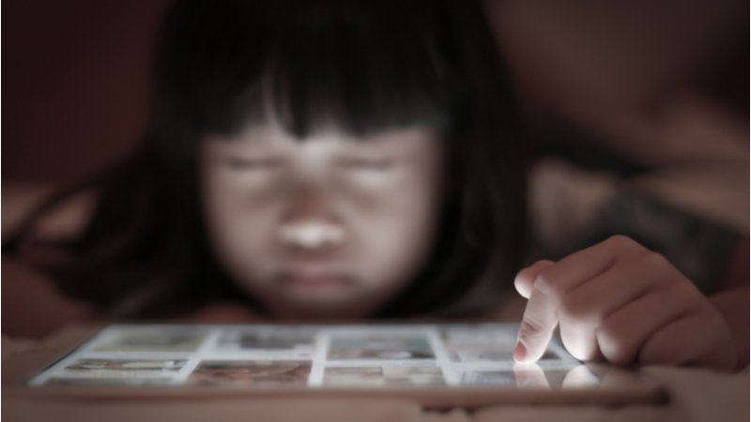
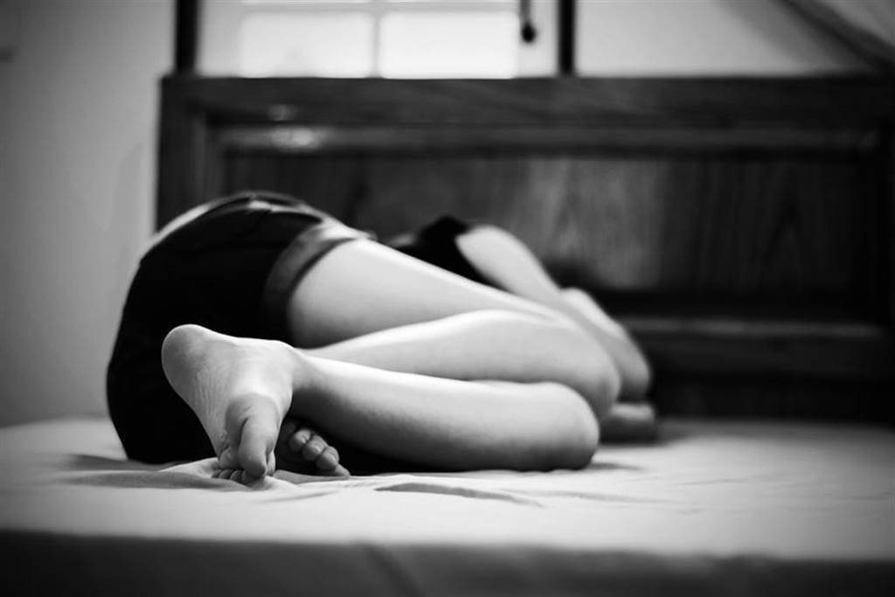
「非接觸式」到「接觸式」
的性暴力歷程
循環式虐待
非接觸式
性騷擾
性簡訊
性誘拐
性偷窺
性勒索
接觸式
性騷擾
性剝削
性侵害

Slide 11
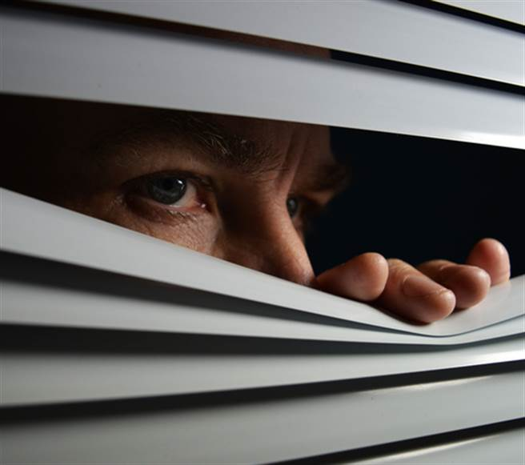
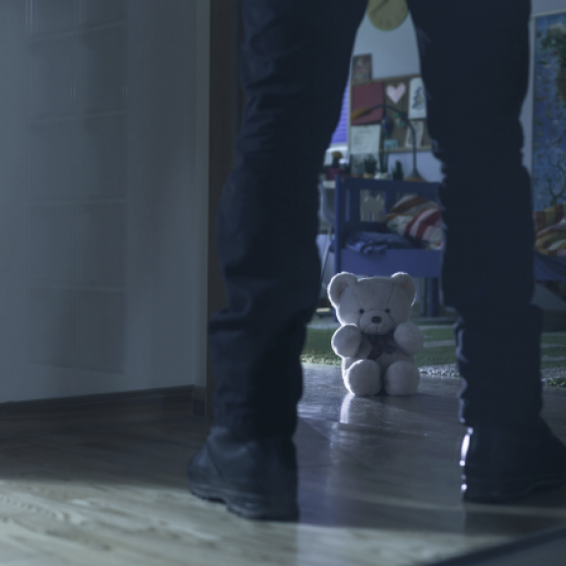
「權勢性侵」與「浸潤式性侵」
權勢性侵
嫌疑人利用自己的教育機會、職務之便、資訊資源、照顧等身分與受害者建立「信任關係」，更可利用學生的尊敬、景仰，或掌握成績、參賽權作為手段，威脅或鬆懈在校師生的心防，這些行為在校園常難以辨識，使嫌疑人潛在校園的某處偷偷犯案。
浸潤式性侵
嫌疑人以各種控制及操控手段，與孩子建立信任，製造機會與孩子發生性互動，並使之正常化的行為。

Slide 12
記者陳以昇／新北報導
某名國小老師長期在校園內利用手機，偷拍女學生及女教職員如廁照片及影片，還對裝水的女學生觸碰胸部，新北地檢署依妨害秘密、性騷擾等罪將他起訴，審酌男老師惡性重大從重量刑，並請法院依兒少法加重其刑。
原文網址: 國小狼師！女廁偷拍存百張照+觸碰胸部 檢批惡性重大求重刑 | ETtoday社會新聞 | ETtoday新聞雲 https://www.ettoday.net/news/20220317/2210414.htm#ixzz8HKbTn7g5
Follow us: @ETtodaytw on Twitter | ETtoday on Facebook

Slide 13
目前網路性剝削常見的七大犯罪手法如下：
1.假意成為男女朋友要求私密照。
2.成為「知心好友」，再以情緒勒索取得私密照。
3.洩漏個資後的私密照威脅。
4.假裝為同齡青少年，要私密照互相檢查發育狀況。
5.徵模特兒，要求私密照片做為應徵條件。
6.提供減肥秘方，以私密照面試使用者。
7.用私密照交換遊戲點數、寶物，或是偶像演唱會門票等實質物品。

Slide 14
網路兒少性剝削的類型
01
02
03
兒少性虐待/性勒索製品
網路誘拐
性勒索
04
05
06
數位/電腦製作之兒少性虐待製品
兒少性虐待/性剝削直播
性霸凌

Slide 15
2.
試探性
漸進式加害
把柄
恐嚇勒索
3.
再一次加害
嚴重程度提升
1.
甜頭
建立關係
Notes:
違反他人意願??? 不經他人同意???

Slide 16

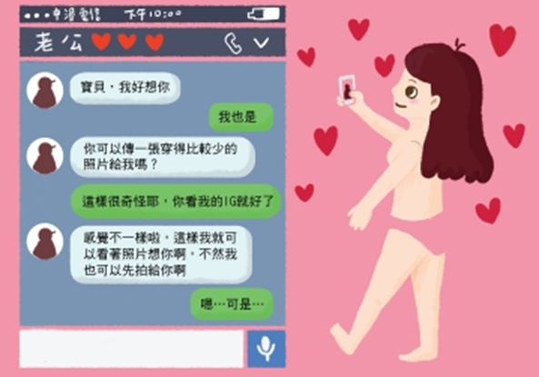
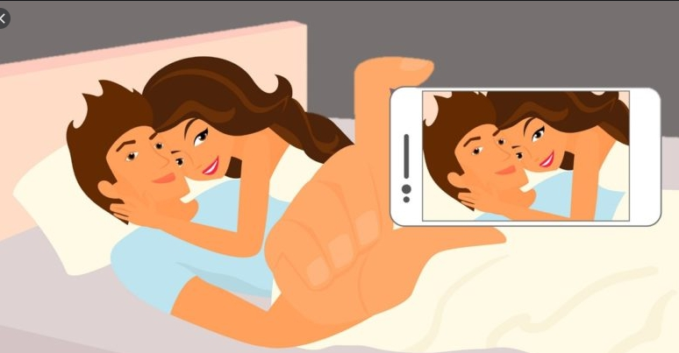
Notes:
違反他人意願??? 不經他人同意???

Slide 17
影片欣賞

Slide 18

別把犯罪當有趣
Notes:
違反他人意願??? 不經他人同意???

Slide 19

噓！不要跟別人說
Notes:
違反他人意願??? 不經他人同意???

Slide 20

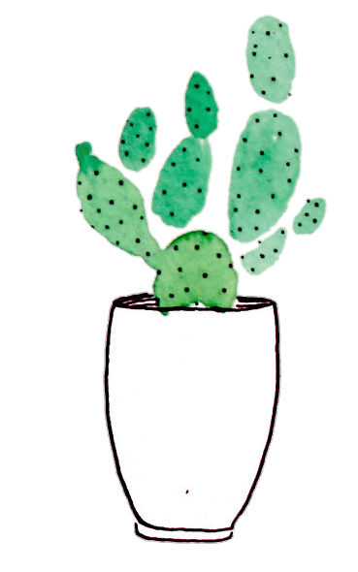
為什麼被害人們都不說？
很丟臉 「這件事讓別人知道，我很難為情」
怕被罵 「我平常就不乖，別人一定會認為我在說謊」
自責 「都是我願意跟他/她出去、是我自己傳照片給她的……是我的錯」
被威脅 「如果我說了，他會殺我全家」
保護非施虐一方/施虐者 「媽媽知道之後一定會打擊很大」
表達、認知能力不足 「身心障礙者、嬰 幼兒」、「不覺得被剝削」
标题文字添加
标题文字添加

Slide 21
斷開鎖鏈 停止剝削

Slide 22
採取的因應措施
01
02
03
04
保持鎮定
保存證據
性影像處理中心
應告知父母、老師

Slide 24
問題討論

Slide 25

防範私密照片影片：不拍攝、不傳送、不持有、不買賣。
16歲的小美與15歲的小明交往中，小美一時性起將裸照傳給小明看，小明是個很保護小美的男朋友，因此謹慎地將照片存在手機內，某天小明的同學看到他手機內的裸照，並將照片外流到群組..。
16歲的小美為了成為網美，請好閨蜜同班同學小華幫忙拍攝小美的大尺碼照(露點)，因為小華很擅長網路使用，小華友情協助幫忙製作抖音影片增加小美的知名度，且未跟小美收取任何費用。
小美為了買最新款的IPHONE而透過朋友的介紹認識了SKY哥，SKY哥提供小美一個打工機會，只要跟SKY哥一夜情，SKY就會送小美一隻IPHONE。但…一夜情後SKY哥並沒有實現諾言。
小美跟網友奶茶(男)第一次見面約在獨立式電影包廂內，奶茶未經小美同意與小美發生性行為….小美發現包廂內有針孔攝影機。
Notes:
違反他人意願??? 不經他人同意???

Slide 26
兒少網路性剝削防治介入策略
採取家外安置處遇策略 ：
穩定基本生活與支持、人身安全維護
避免再落入社區性剝削風險、創傷心理復原
家庭照顧功能與親職能力輔導、親子關係重建與修復
1
2
3
保護性-安置個案
安置評估、創傷復原、家庭處遇計畫、中途學校、終止安置社區後追
保護性/非保護性-非安置個案
個管服務、家庭處遇計畫、連結警政與 「性影像處理中心-全年齡求助管道」 進行影像下架與移除
預防-校園與社區
透過文宣、媒體、網絡平台廣泛宣導、兩性與情感教育的落實、校內行平機制
24小時內
立即評估

Slide 27

謝 謝 聆 聽

